Slide 1
Изменения в контрольно-измерительных материалах государственной итоговой аттестации (ОГЭ) по информатике
2019-2020 учебный год
(задание № 3)
Сироткина Елена Анатольевна,
учитель информатики высшей квалификационной категории МАОУ «Лицей № 97 г.Челябинска»

Slide 2
 | № задания | Предметный результат обучения | Коды проверяемых элементов содержания
2019 и ранее | 2 | Умение определять значение логического выражения | 1.3.3 Логические значения, операции, выражения
2020 | 3 | Определять истинность составного высказывания | 1.3.3 Логические выражения. Логические операции: «и» (конъюнкция, логическое умножение), «или» (дизъюнкция, логическое сложение), «не» (логическое отрицание). Правила записи логических выражений. Приоритеты логических операций

Slide 3
 | Коды требований к уровню подготовки выпускников | Уровень сложности | Макс. балл за задание | Примерное время выполнения задания (мин.)
2019 и ранее | 2.1 Уметь: выполнять базовые операции над объектами: цепочками символов, числами, списками, деревьями; проверять свойства этих объектов; выполнять и строить простые алгоритмы; | Базовый | 1 | 3
2020 | 2.1 Развитие алгоритмического мышления, необходимого для профессиональной деятельности в современном обществе; развитие умений составить и записать алгоритм для конкретного исполнителя | Базовый | 1 | 3

Slide 4
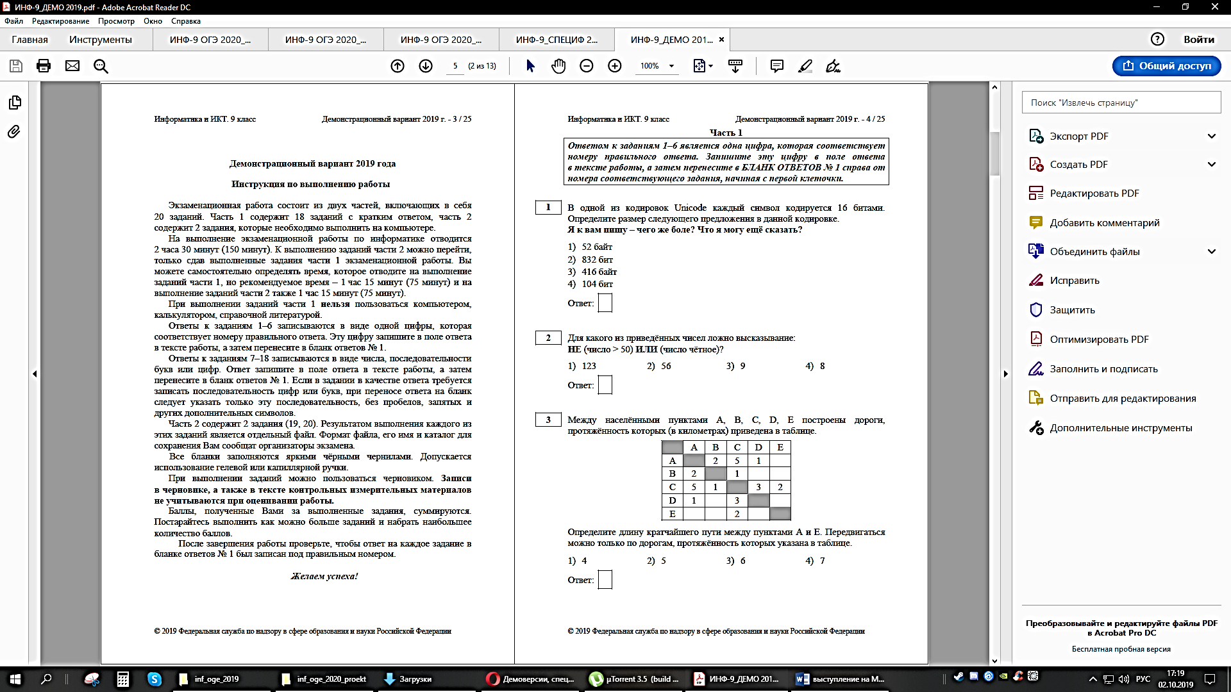
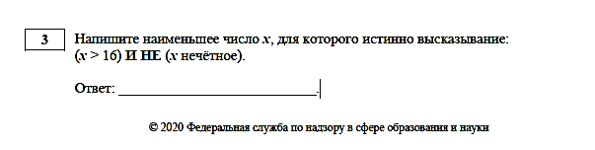

Slide 5
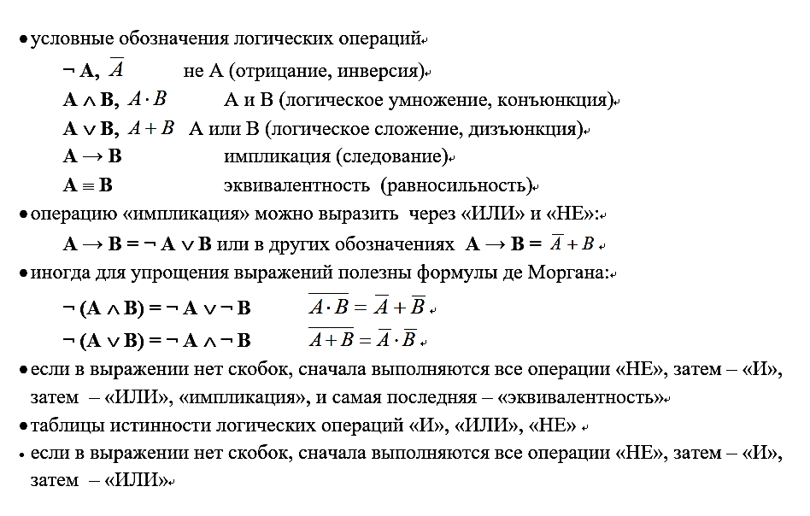
Что нужно знать:

Slide 6
Примеры заданий:
К. Поляков.
Для какого слова истинно высказывание:
(Вторая буква согласная ∨ Последняя буква гласная) → Первая буква гласная?
1) ГОРЕ 2) ПРИВЕТ 3) КРЕСЛО 4) ЗАКОН
Для какого имени истинно высказывание:
Первая буква согласная ∧ (¬ Вторая буква согласная → Четвертая буква гласная)?
1) ИВАН 2) ПЕТР 3) ПАВЕЛ 4) ЕЛЕНА
Напишите наибольшее число x, для которого истинно высказывание:
НЕ (x > 38) И НЕ (сумма цифр числа x не равна 4)
Напишите наибольшее число x, для которого истинно высказывание:
НЕ (x > 47) И НЕ (сумма цифр числа x больше 6)
А. Кабанов
Напишите наименьшее число x, для которого ложно высказывание:
НЕ (x > 73) ИЛИ НЕ(x кратно 18)
Напишите наименьшее число x, для которого ложно высказывание:
НЕ (x ≥ 35) ИЛИ (x не делится на 16)

Slide 7
Решу ОГЭ
Для ка­ко­го из дан­ных слов ис­тин­но высказывание:
(ударение на пер­вый слог) И НЕ (количество букв чётное)?
1) корова 2) козел 3) кошка 4) конь
Для ка­ко­го из приведённых на­зва­ний ложно высказывание:
НЕ (Количество букв чётное) ИЛИ (Первая буква согласная)?
1) Омск 2) Иваново 3) Москва 4) Кировск
Для ка­ко­го из приведённых на­зва­ний ложно высказывание:
(Количество букв чётное) ИЛИ (Последняя буква гласная)?
1) Москва 2) Омск 3) Дубна 4) Новокузнецк
Для ка­ко­го из приведённых чисел ложно высказывание:
НЕ (число > 50) ИЛИ (число чётное)?
1) 123 2) 56 3) 9 4) 8

